Slide 1
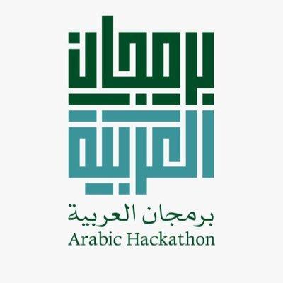

برمجان العربية| Arabicthon

Slide 2
مقدمة
تراجعتْ صناعة المعاجم في العالَم العربي وكَسَدَتْ سُوقُها، نتيجةَ استغناءِ القارئ والكاتب والباحث العربي عن هذه الذخيرة اللغوية والمفاهيمية الهامة والضرورية
في ظل هذه الحالة غير الصحية، انحصر دورُ المعجم وتقلَّصَ إلى الحدود القصوى؛ إلاَّ في بعض المراكز المتخصصة في المصطلحية
الهدف من مشروعنا هو إحياء المعاجم بنسخة تتناسب مع العصر الحديث ولما هو أفضل من الاعلام الالي

Slide 3
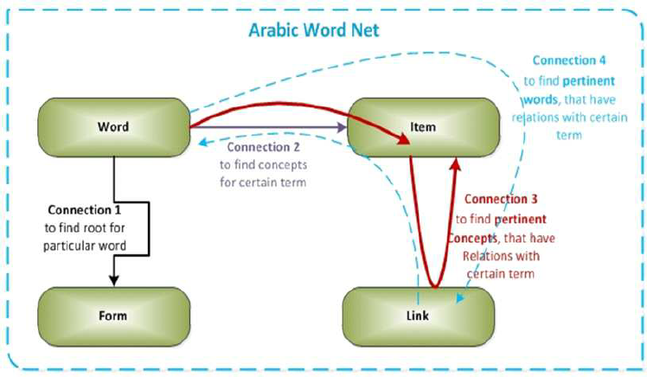
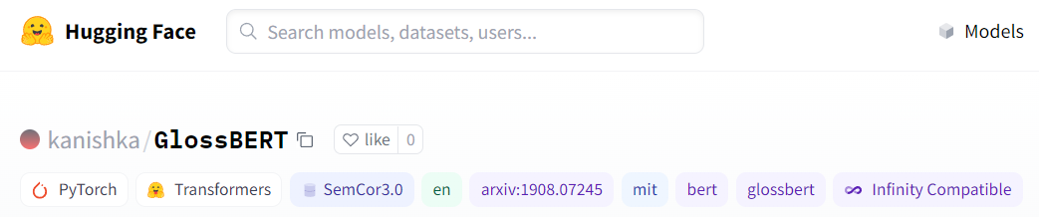
المجال
الهدف من المشروع الذي سنعمل عليه في برمجان العربية هو ابتكار نموذج ذكاء اصطناعي يعتمد على آخر ما توصلت إليه البحوث في التعلم العميق في مجال : اختيار المعنى الصحيح من ضمن قائمة معاني الكلمة بناء على السياق
النموذج الذي سنعمل عليه سيسمح بالحصول على أعلى دقة في ما يخص النتائج ويتفوق على أحدث التقنيات المتوفرة حاليا للغة العربية على سبيل المثال: GLOSSBERT و التقنيات التي تعتمد على ARABIC WORDNET.

Slide 4
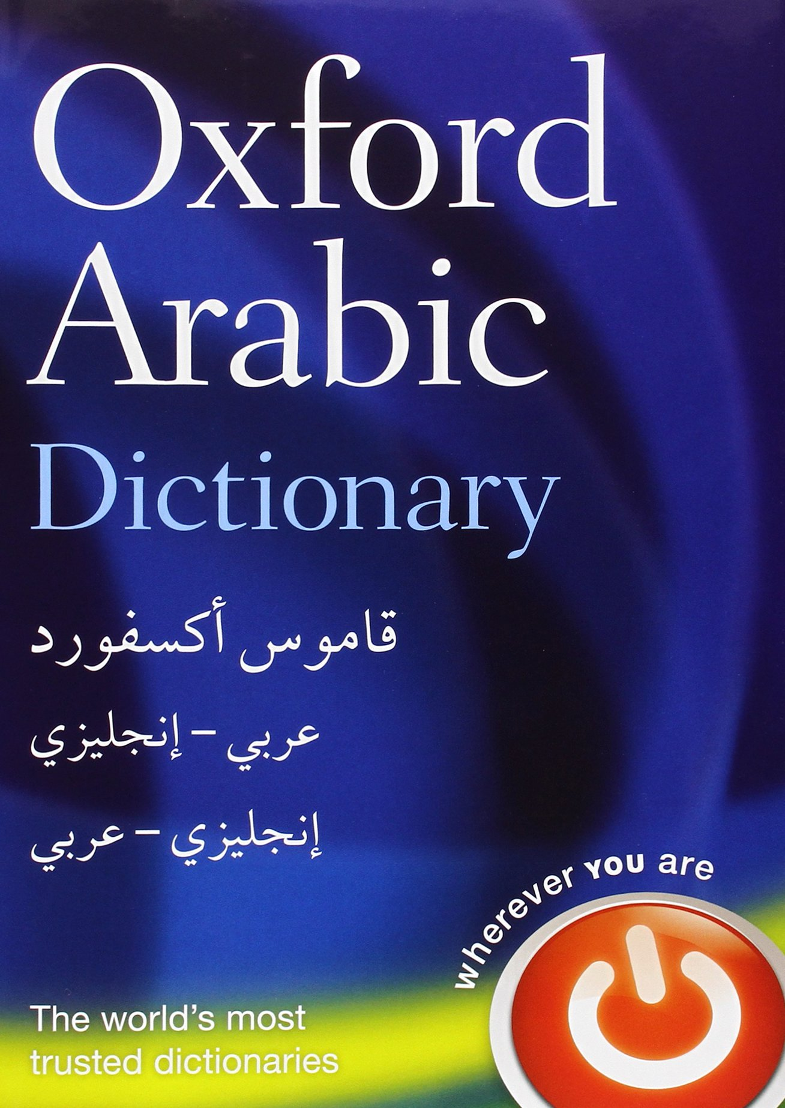
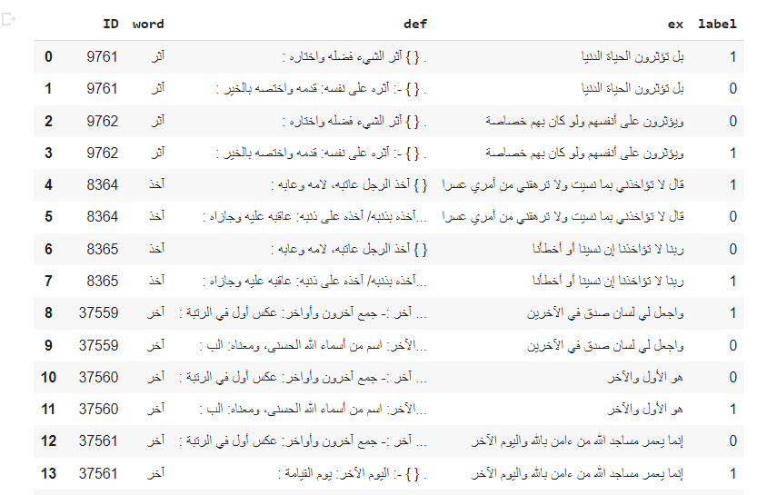
نظرة عامة للمشروع
المشكلة التي يستهدفها مشروعنا هي "التعرف على المعنى الصحيح من ضمن قائمة معاني الكلمة بناء على السياق" و التي تتمثل في التعرف على الدلالة الصحيحة للكلمة التي في غالب الأحيان تمتلك أكثر من دلالة و ذلك بالاعتماد على السياق الذي وردت فيه الكلمة و على مجموعة الدلالات الموجودة في المعجم
النقائص التي لاحظناها في الحلول المطورة حاليا والتي سنعمل على حلها هي اعتمادها على كمية معلومات غير كافية للتفريق بين المعاني (GLOSSBERT يعتمد فقط على المعنى المتواجد في المعجم)

Slide 5
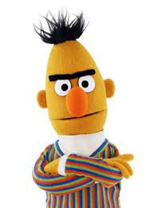
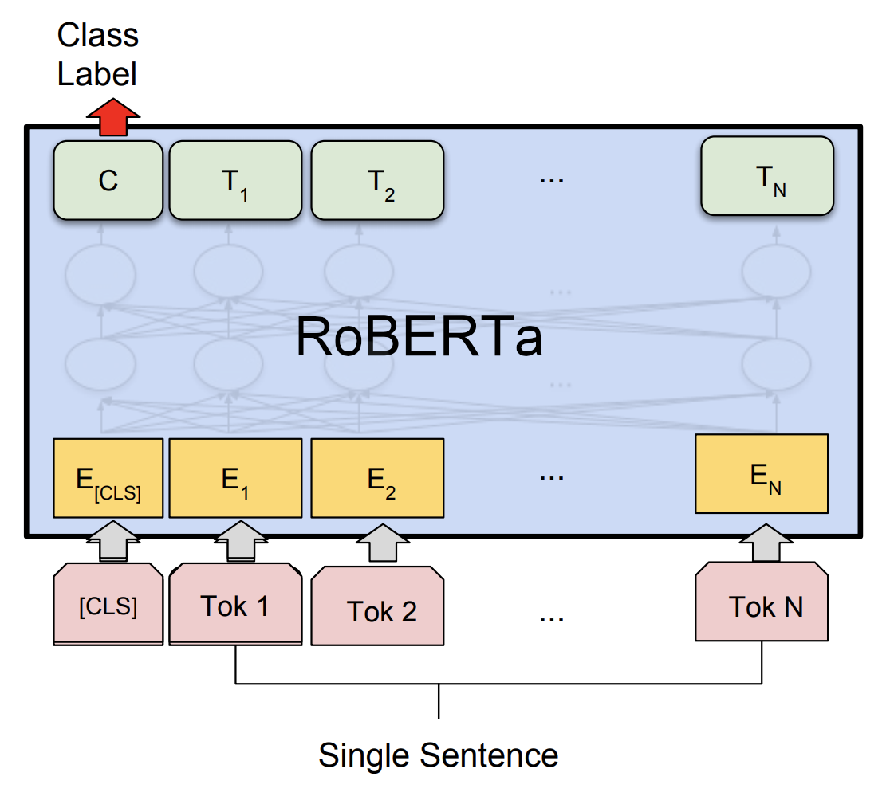
الحل المقترح
يعتمد مشروعنا على ورقة بحث حديثة تم نشرها السنة الماضية من طرف باحثين من دولة سنغافورة .العمل الذي قام به الباحثون تمثل في تحسين دقة احدث تقنية في مجال "التعرف على المعنى الصحيح من ضمن قائمة معاني الكلمة بناء على السياق" و المتمثلة في GLOSSBERT و ذلك بالعمل على تطوير و تحسين قاعدة البيانات المستخدمة عن طريق إضافة مكونات أخرى لقاعدة البيانات. العمل الذي سنقوم به في مشروعنا هو تحسين قاعدة البيانات المستخدمة في GLOSSBERT للغة العربية الذي يعتمد أساسا على نظام ARABERT التقنيات التي سنعتمد عليها هي: BERT و ROBERTA. المصدر الذي سنعتمد عليه في تحسين قاعدة البيانات هو ARABIC WORDNET الذي سيسمح بالحصول على مرادفات الكلمة. سيتم ايضا الاعتماد على مصدر آخر ألا و هو قاموس جامعة بير زيت للحصول على الدلالات في مرحلة ما بعد النشر

Slide 6
البيانات
https://ontology.birzeit.edu
(Arabic Onthology)
https://github.com/nusnlp/esr
(Enhanced Sense Representation for Arabic)
https://github.com/MElrazzaz/Arabic-word-sense-disambiguation-bench-mark
(Arabic GlossBERT Github Page)
http://globalwordnet.org/resources/arabic-wordnet/
(Arabic Wordnet)

Slide 7
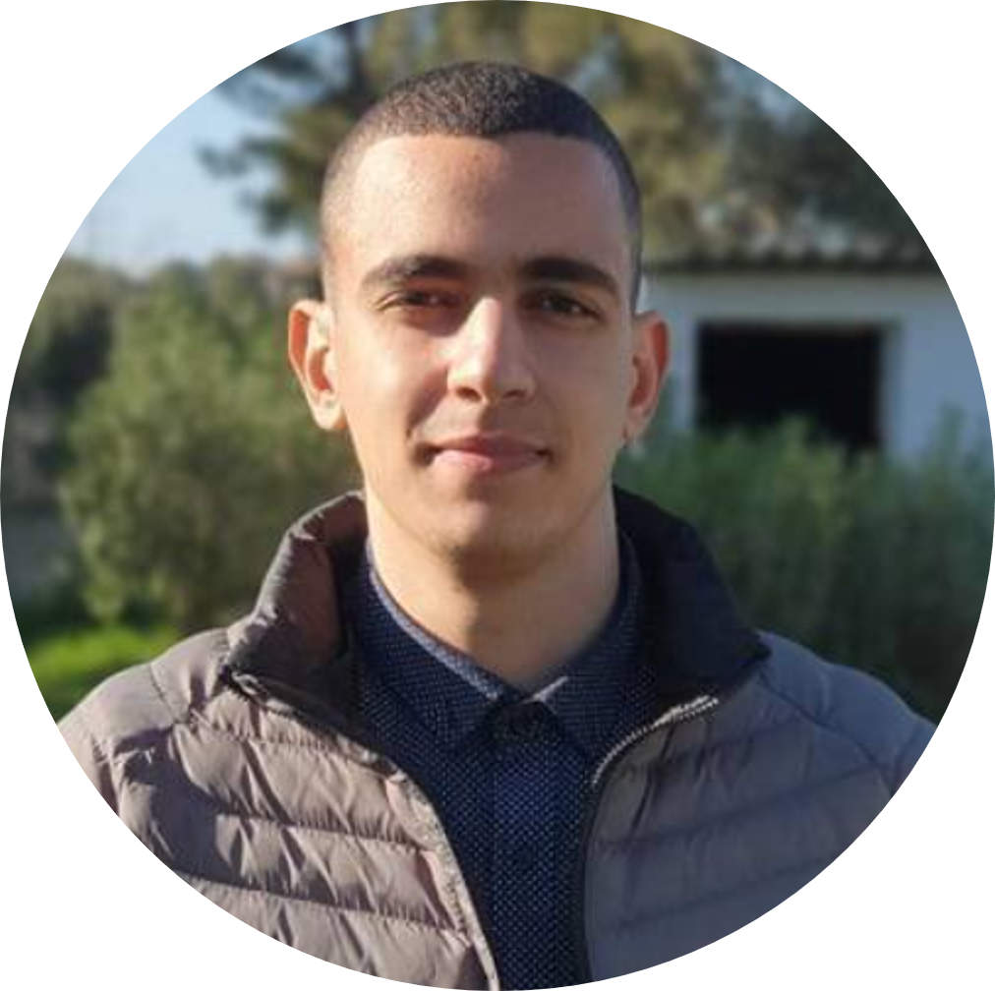
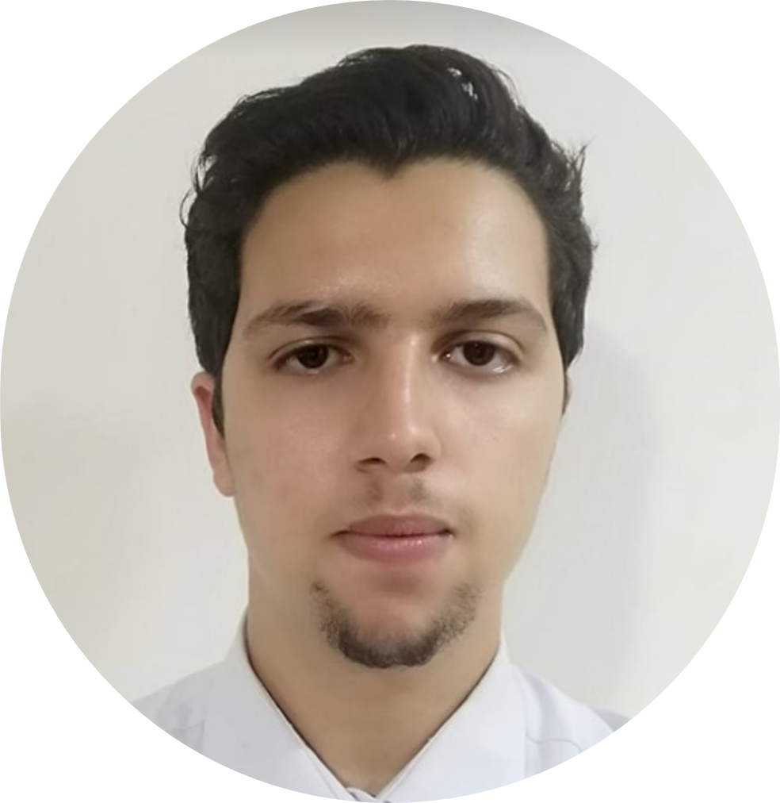
فريقنا
حساني مراد
Computer Science Student
ESI, Algiers
بولعواد عادل
Computer Science Student
ESI, Algiers

Slide 8
شكرا لاهتمامكم

